Slide 1
大作业（课程设计）
使用 SOPC 技术设计硬件和软件系统。硬件系统由 Nios II 处理器、sysid、定时器、UART、PIO、PLL、SDRAM 等组成，支持 UART 和 PIO 进行外部通信。系统启动时，通过串口发送信息“请输入AT指令，以换行符\n结束!”。通过串口向系统发送AT指令，系统会执行相应指令并返回结果。AT 指令以“AT+”开头，以换行符“\n”结束。

Slide 2
大作业（课程设计）
AT指令 | 功能 | 返回信息举例
AT+\n | 测试 | 测试OK！
AT+NAME\n | 返回你的学号和姓名 | 学号：22111403888 姓名：张三
AT+LEDSTAT\n | 获取LED灯状态 | LED状态：亮
AT+LEDON\n | 点亮LED灯 | LED点亮！
AT+LEDOFF\n | 熄灭LED灯 | LED熄灭！
AT+ASCII\n | 返回ASCII值0-127对应的字符 | #$%&'()*+,-./0123456789:; <=>?@ABCDEFGHIJKLMNOP
AT+RST\n | 系统重启 | 系统正在重启中。。。

Slide 3
大作业（课程设计）
AT指令 | 功能 | 返回信息举例
AT+TIMESTAMP\n | 获取硬件时间戳 | 硬件时间戳: 1716293977
AT+SYSID\n | 获取系统ID | 系统ID:12345678
AT+ECHON\n | 命令回显打开 | ECHO已打开！
AT+ECHOFF\n | 命令回显关闭 | ECHO已关闭！
AT+SETIME 2025-5-18 14:30:00\n | 设置系统日期和时间 | 系统时间设置OK！
AT+GETIME\n | 获取系统日期和时间 | 2025-5-18 14:30:00
。。。。。。 | 。。。。。。 | 。。。。。。

Slide 4
要求：
1．实现上述功能是基本要求。根据需要可添加额外功能，例如数码管显示、LCD 显示、液晶屏显示、温度检测、红外遥控、实时时钟、DAC、ADC、I2C、SPI 等。也可根据需要添加看门狗、自定义 IP 核、自定义指令、中断服务程序、实时操作系统等。
2．设计报告要求包含设计思路、设计步骤、设计代码、测试过程和结果。
3．上位机软件可使用串口调试助手，也可以用 Java 或 C# 等编写。
4．提交打印稿（含封面），并在学习通上提交 Word 设计报告和设计工程文件。
5．本设计成绩等同期末考试成绩，请独立完成。报告和设计代码请自行保密，雷同按零分处理。

Slide 5
SDRAM核
应用SDRAM 需要实现刷新操作、行列管理、不同延迟和命令序列 等逻辑。SDRAM 控制器 IP核能够处理所有的 SDRAM 协议要求，包括上电初始化、地址复用、刷新、读写时序等。

Slide 6
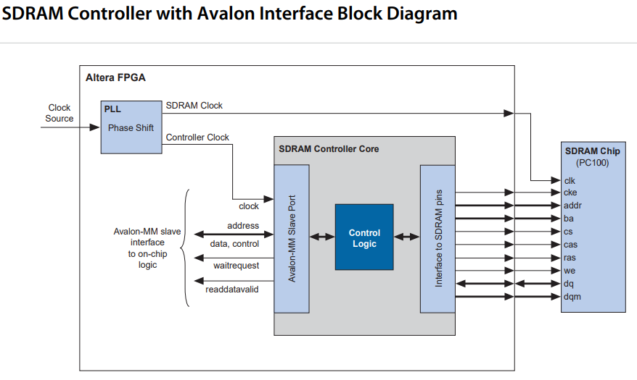

Slide 7
#include <stdio.h>
#include <string.h>
#include <system.h>
#include <time.h>
#include <sys/time.h>
#include <unistd.h>
#include "altera_avalon_pio_regs.h"
#include "altera_avalon_sysid_qsys_regs.h"
#define BUFFER_SIZE 128
void uart_send(const char *message) {
printf("%s\n", message);
}

Slide 8
void process_at_command(const char *command) {
if (strncmp(command, "AT+", 3) == 0) {
if (strcmp(command, "AT+\n") == 0) {
uart_send("TEST OK！");
} else if (strcmp(command, "AT+NAME\n") == 0) {
uart_send("学号：22111403888 姓名：张三");
} else if (strcmp(command, "AT+LEDON\n") == 0) {
//点亮LED灯
………
} else {
uart_send("AT指令不能识别");
}
} else {
uart_send("非法指令");
}
}

Slide 9
int main() {
char buffer[BUFFER_SIZE];
uart_send("请输入AT指令,以换行符\\n结束! \n");
while (1) {
// 从串口接收AT指令
fgets(buffer, BUFFER_SIZE, stdin);
// 处理收到的AT指令
process_at_command(buffer);
}
return 0;
}

Slide 10
[2025-05-19 00:27:27.035]# SEND ASCII>
AT+TIMESTAMP
[2025-05-19 00:27:27.055]# RECV ASCII>
硬件时间戳: 1716293977
2025-05-18 12:19:37
[2025-05-19 00:27:33.604]# SEND ASCII>
AT+NAME
[2025-05-19 00:27:33.644]# RECV ASCII>
学号：22111403888 姓名：张三
[2025-05-19 00:27:43.313]# SEND ASCII>
AT+RST
[2025-05-19 00:27:43.343]# RECV ASCII>
系统正在重启中。。。
[2025-05-19 00:27:44.332]# RECV ASCII>
请输入AT指令,以换行符\n结束!

